Slide 1
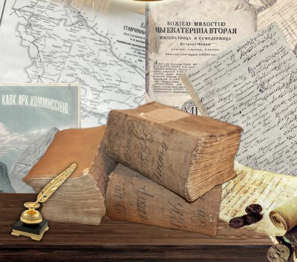

Slide 2
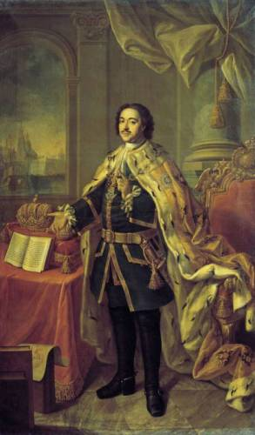
10 марта 1720 года был опубликован подписанный Петром Великим Указ о «Генеральном регламенте» (Уставе), первый общегосударственный правовой акт, определивший основы организации централизованной системы архивного дела в стране.

Slide 3
«Генеральный регламент» предписывал центральным государственным учреждениям передавать документы в архивы, устанавливал обязательный учёт государственных бумаг и вводил государственную должность актуариуса, которому надлежало «письма прилежно собирать, оным реестры чинить, листы перемечивать...»

Slide 4
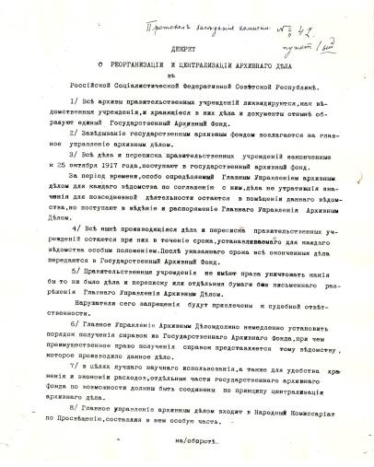
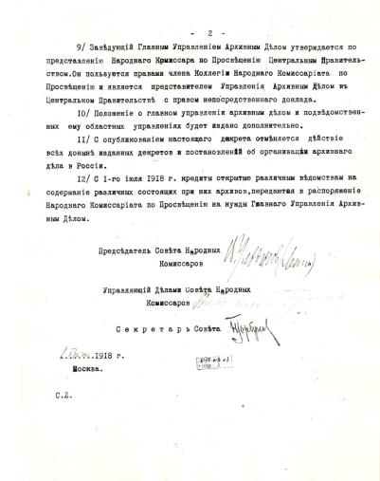
1 июня 1918 г. вышел декрет СНК РСФСР «О реорганизации и централизации архивного дела в Российской Советской Федеративной Социалистической республике».

Slide 5
История не знает границ, не знает времени. Страницы истории малых городов, селений сплетаются в одну летопись нашей необъятной родины. Сохранение документального наследия нашей страны – важная задача архивистов. На территории Фурмановского муниципального района Ивановской области эта ответственная миссия возложена на архивный отдел, который является структурным подразделением администрации Фурмановского муниципального района.
Здание
Администрации
Фурмановского
муниципального
района, где
располагается
архивный отдел

Slide 6
Заглянем в историю…Первые сведения об архивном деле в нашем районе мы встречаем в документах Ивановского областного государственного архива за 1923 год. В отчёте Иваново-Вознесенского губернского архивного бюро за период с 1 октября 1923 года по 1 октября 1924 года говорится: «…в отчетном периоде организовано уездное архивохранилище в городе Середе» (ныне г. Фурманов). В 1924 году на учете Иваново-Вознесенского губернского архивного бюро в городе Середе -10 фондов. Встречаются и фамилии архивариусов: в 1924 году - Б.И. Орлов, в 1925 году заведующий уездным архивом Николай Федорович Иванов.
1923-1925

Slide 7
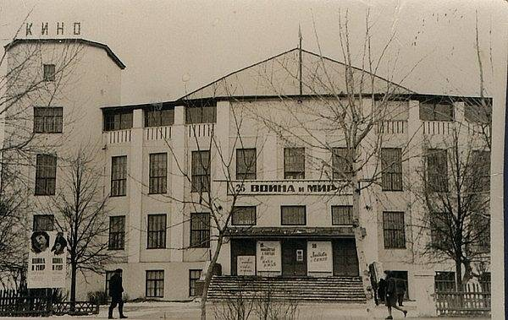
1936 год
Следующая страничка истории архивного дела в Середском районе относится к 1936 г. В исторической справке архивного фонда «Архивный отдел администрации Фурмановского муниципального района», в воспоминаниях архивных работников мы найдём следующую информацию: Середской городской районный государственный архив Управления МВД СССР по Ивановской области был организован в 1936 году и находился на 2-ом этаже в помещении отдела внутренних дел (ныне ОМВД России «Фурмановский»), затем в помещении кинотеатра «Дружба» или как ещё говорили, в Народном доме (на фото).

Slide 8
8 марта 1965 года Фурмановский городской районный государственный архив (ранее относящийся к исполкому Фурмановского районного Совета депутатов трудящихся) стал структурным подразделением исполнительного комитета Фурмановского городского Совета депутатов трудящихся.

Slide 9
В соответствии с Основами законодательства Российской Федерации и архивах от 07.07.1993 года № 5541-1 на базе Фурмановского городского государственного архива, Постановлением главы администрации города Фурманова от 25.01.1994 года № 75. был создан архивный отдел администрации. На основании этого постановления, на заведующую архивным отделом, кроме отбора, хранения, учета документов, было возложено управление архивным делом на территории города Фурманова и Фурмановского района, в связи с образованием Фурмановского муниципального района в 2006 г. архивный отдел стал называться архивный отдел администрации Фурмановского муниципального района.

Slide 10
Сведения о том, кто занимался архивным делом на Фурмановской земле с 1926-1949 годы, пока не известны.
Архивную службу возглавляли:
Потёмина Екатерина Дмитриевна (1950 год)
Лапин Виталий Иванович (1950-1954 годы)
Луговцева Любовь Дмитриевна (1954-1958 годы)
Шипелева Алевтина Федоровна (1958-1993 годы)
Белова Галина Никифоровна (1993-2006 годы)
Коровкина Зинаида Александровна (2006 -2011)

Slide 11
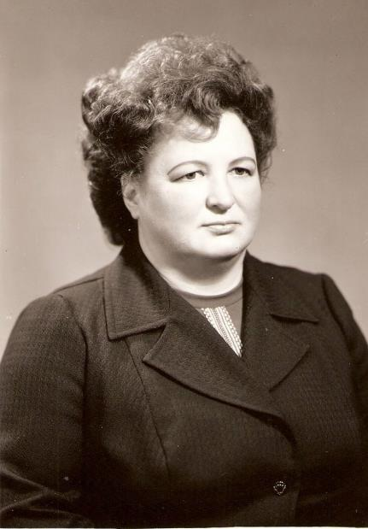
Шипелева
Алевтина
Федоровна -
"Отличник
архивного дела
СССР".

Slide 12
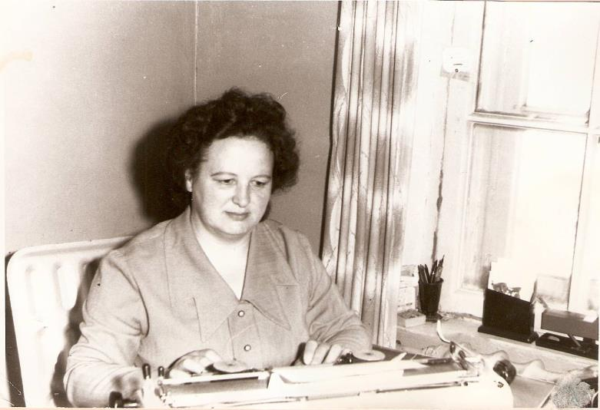
А.Ф. Шипелева готовит ответ на социально-правовой запрос.

Slide 13
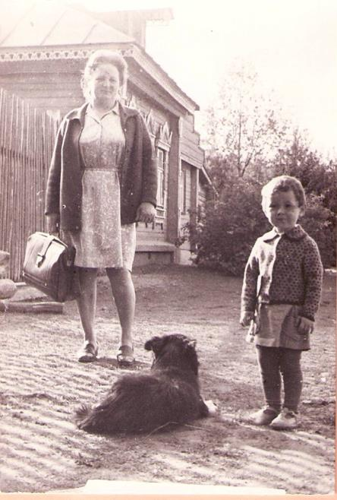
Алевтина
Федоровна
возвращается
с проверки
из сельского
Совета.

Slide 14
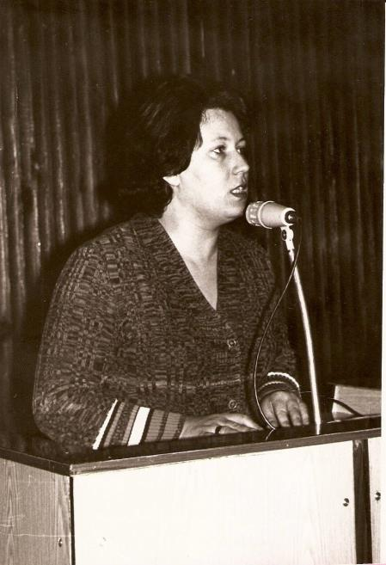
В 1993 году эстафету архивной службы принимает Белова Галина Никифоровна. За 13 лет она смогла не только сохранить то, что было создано предшественницей, но и внесла струю новизны, шагая в ногу со временем

Slide 15
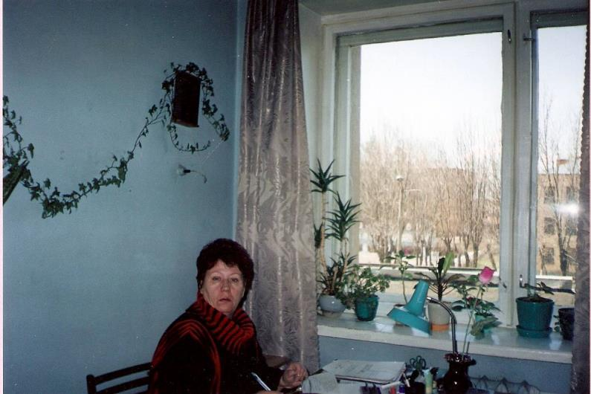
Г.Н.Белова в своём рабочем кабинете.

Slide 16
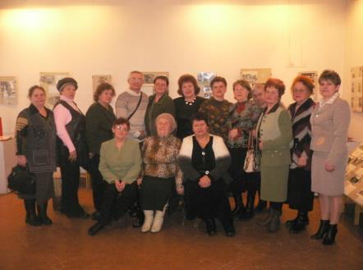
Зинаида Александровна Коровкина
В 2006 г. эстафетную палочку руководителя архивного отдела
Г. Н. Белова передает З.А. Коровкиной, в которой видит не только большой потенциал руководителя, но и человека, понимающего значимость и проблемы архивной работы, человека, который будет идти только вперед, минуя все преграды и трудности, будет работать творчески,
с душой.
Фотографии с выставки «Люди. События. Факты», март 2011.

Slide 17
За свою работу Зинаида Александровна имеет много грамот и благодарностей, её работу в архиве трудно переоценить, кроме того она замечательный руководитель и прекрасный человек

Slide 18
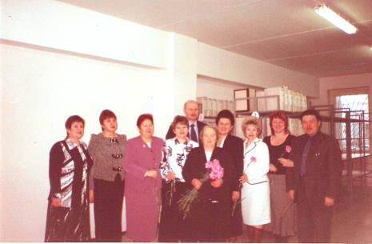
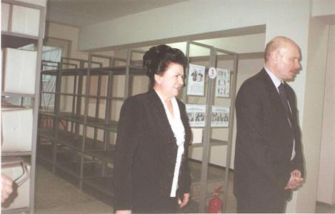
Открытие нового помещения архивохранилища.
2006 год

Slide 19
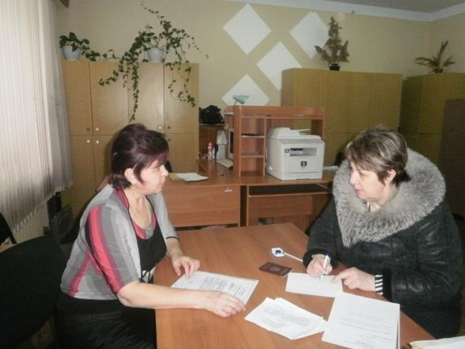
Приём граждан в рабочем кабинете

Slide 20
Объём и состав документов.
По состоянию на 01.01.2018 г. в архивном отделе по списку числилось 247 фондов,
6 из которых ранее переданы по акту
в Областной архив (ОГБУ ИО «ГАИО»),
в наличии 241 фонд, из них:
204 фонда по управленческой документации (20289 ед. хр.)
27 фондов по личному составу (20281 ед. хр.)
10 фондов личного происхождения (622 ед.хр.)
Всего: 41192 ед. хр. (+10 фото)

Slide 21
Документы личного происхождения, находящиеся на хранении в архивном отделе администрации Фурмановского муниципального района:
«Зайцев Александр Григорьевич (1919- 11. 07.2008) – ветеран Великой Отечественной войны». (Фонд № 201).
«Бабиков Виктор Александрович (1922 - 1978) – журналист, краевед, автор книги «Город Фурманов». (Фонд № 216).
«Ушков Юрий Григорьевич (1923-2009) – скульптор» (Фонд № 217)
4. «Морозова Елена Васильевна (25.09.1927 г. р.) - ветеран труда, почётный гражданин города Фурманова.» (Фонд № 218)
5. Рогозин Пётр Петрович (1934-1988) -педагог, краевед, художественный руководитель клуба, г. Фурманов Ивановской области (фонд № 200).
6. «Голубинский Владимир Семёнович (26.01.1942-20.02.2004) – краевед» (Фонд № 219)
7. «Королева Лидия Павловна- краевед.» (04.01.1950 г.р.)» (Фонд № 220)
8. «Устинова Лидия Александровна (26.04.1926 г.р.) – «Отличник народного просвещения РСФСР», «Почётный гражданин г. Фурманова и Фурмановского района» (Фонд № 222)
9. Коллекция документов личного происхождения общественной организации «Орган общественной самодеятельности «Литературная провинция» издательства «ОСНа», («Издательский Дом Николаевых)», д. Акульцево, Фурмановский район (Фонд № 228)
10. Власова Ираида Михайловна (26.05.1941 г.р.)-член Союза журналистов России, лидер профсоюзного движения» (Фонд № 238)

Slide 22
9 февраля 2018 года в зале заседаний администрации Фурмановского муниципального района состоялась информационная встреча учащихся 8-ых классов МОУ СШ № 10 г. Фурманова (участников профпроб по профессии «Архивариус») с замечательным краеведом, Почётным гражданином Фурмановского муниципального района Лидией Павловной Королевой (в 2005 г. был создан фонд личного происхождения «Л.П. Королева – Краевед»)

Slide 23
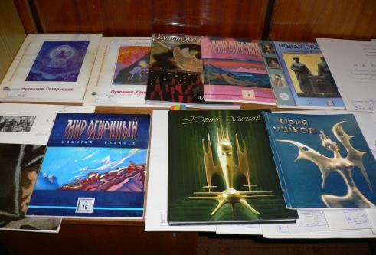
Урок-презентация «Ю.Г. Ушков – скульптор», проведённый совместно с с Детской художественной школой (по материалам фонда личного происхождения № 217 «Ушков Юрий Григорьевич-скульптор».) Ребята увлечённо слушали рассказ работников архива о жизни и творчестве этого замечательного человека, познакомились с его работами, эскизами, рассказ сопровождался показом слайдов.
Затем с большим интересом ребята слушали своего педагога Шарыкина Н.И., который поделился своими впечатлениями и мыслями о творчестве скульптора. По окончании урока-презентации была проведена небольшая викторина.

Slide 24
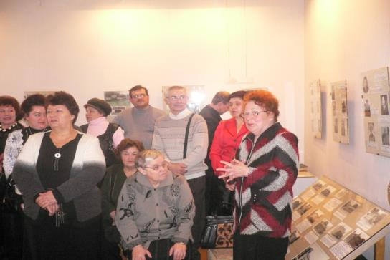
Фото с выставки «Люди, события, факты», март 2011

Slide 25
Торжественное мероприятие, посвящённое 95-летию образования Государственной архивной службы России. 31.05.2013
Следует сказать, что архивный отдел активно ведёт работу с организациями-источниками комплектования: на сегодняшний день 22 организации. Это администрация Фурмановского муниципального района, Совет ФМР, Совет ФГП, Советы и администрации сельских поселений, Фурмановская межрайонная прокуратура, Фурмановский городской суд, ОГКУ «Фурмановское лесничество», ОБУЗ «Фурмановская ЦРБ», Налоговая инспекция, БУ ИО «Редакция газеты «Новая жизнь» и др. Это большая, кропотливая работа: проверка и корректировка описей дел, номенклатур дел, Положений об архиве организации, положений об ЭК, инструкций по делопроизводству, написание заключений к данным документам и направление их на ЭПК Департамента культуры и туризма Ивановской области, паспортизация архивов, приём документов на постоянное хранение, консультации, семинары.

Slide 26
Исполнение запросов в архивохранилище (на 1-ом этаже администрации)
Одной из основных задач архива является исполнение социально-правовых и тематических запросов граждан и юридических лиц, данный вид работы занимает большую часть рабочего времени, ввиду того, что увеличилось количество запросов, архивные справки стали более объёмными (увеличилось количество льготных справок, на исполнение которых порой уходит 2 рабочих дня, электронной базы документов в архиве нет, но имеются подборки документов по определённым темам, но этого недостаточно, в основном ведётся полистная проверка информации).

Slide 27
Исполнение социально-правовых запросов за 2013-2017 г.г.

Slide 28
Исполнение тематических запросов за 2013-2017 г.г.

Slide 29
Общее количество исполненных запросов за 2013-2017 гг.

Slide 30
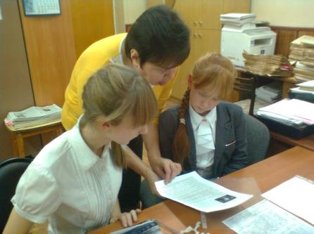
В рамках реализации муниципальной программы «Муниципальная ресурсная сеть как средство профессионального самоопределения», утверждённой постановлением администрации Фурмановского муниципального района от 13.01.2014 № 10, с 2014 года по инициативе Муниципального учреждения отдела образования Фурмановского муниципального района, муниципального Центра профориентации МАОУ ДОД ЦДТ в организациях, на предприятиях города Фурманова, в т.ч. и в архивном отделе администрации Фурмановского муниципального района организованы «профессиональные пробы» для учащихся 8-10 классов в целях создания условий для самоопределения в выборе профессии.

Slide 31
В архивном отделе ребята проходят профпробы по профессии «Архивариус», где они информационно и на практике знакомятся с данной профессией, знакомятся с интересными документами по истории нашего края.

Slide 32
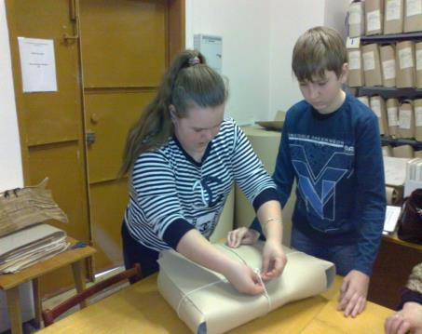
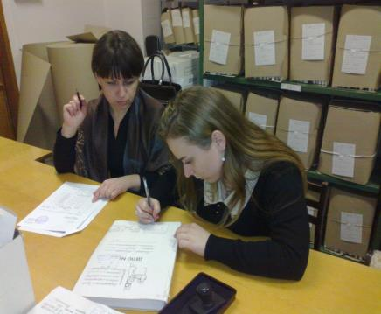
Знакомство учащихся профпроб с процессом приёма документов на хранение, картонированием.

Slide 33
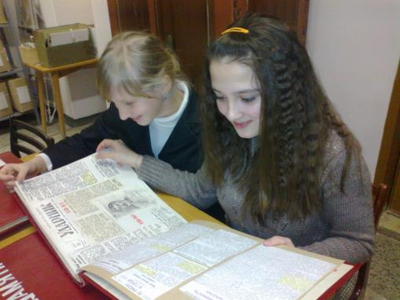
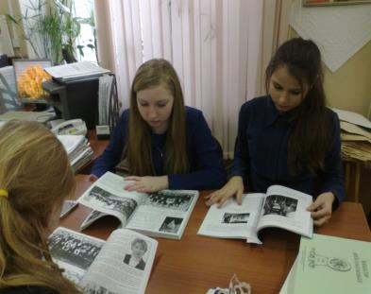
Участники профпроб знакомятся с документами личного происхождения.

Slide 34
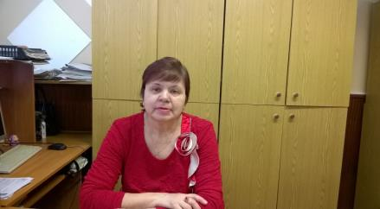
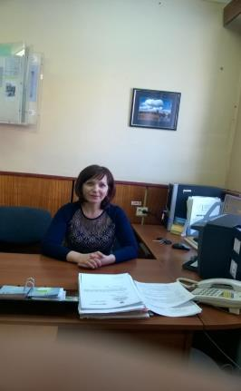
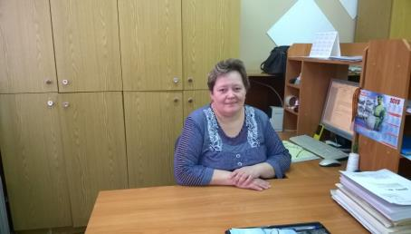
Листая архивные документы, работники архива листают времени страницы, страницы живой истории, с которой они соприкасаются ежедневно, которую бережно хранят.
В настоящее время в архиве работает три сотрудника: Хохлова Ольга Васильевна - начальник отдела - справа (стаж работы в архиве 9 лет), Игольницына Татьяна Витальевна -ведущий специалист – слева верхний снимок (стаж архивной службы 24 года), Бяшина Елена Анатольевна старший - специалист архивного отдела – слева нижний снимок (стаж архивной работы 1,5 года)

Slide 35
Профессия архивиста всегда была и будет нужна обществу и государству. Обеспечивая сохранность документального достояния, его использование в научных и практических целях, работники архивов являются соавторами восстановления истинных фактов, забытых имен и событий. Эти усилия нужны современникам и потомкам для преумножения документальной памяти народа, поддержания связи времен, во имя уважения к прошлому, настоящему и будущему своей малой родины и России.
С праздником,
дорогие коллеги, со 100-летним юбилеем Государственной архивной службы!

